Slide 1
Fachverband Abgasanlagen- und Hausschornsteinbau e. V.
Nebenluftvorrichtung nach DIN 4795
Feuerstätten reagieren empfindlich auf zu hohe Druckschwankungen am Abgasstutzen:
dadurch instabile Verbrennung
dadurch öfter Funktionsstörungen
dadurch schlechte Brennstoffausnutzung
dadurch Verschmutzung der Anlage
dadurch kürzere Wartungsintervalle

Slide 2
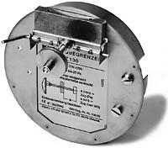
Fachverband Abgasanlagen- und Hausschornsteinbau e. V.
Nebenluftvorrichtung nach DIN 4795
Energiesparpotential
Konstanter Unterdruck
reduziert die Abgasemission (gleichmäßiger Abbrand)
verringert die Verschmutzung
spart Brennstoff
sehr kurze Amortisationszeiten
Zugbegrenzer sollten wartungsarm und preiswert sein
... werfen Sie kein Geld zum SCHORNSTEIN raus ...

Slide 3
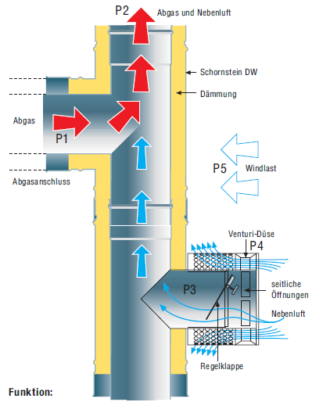
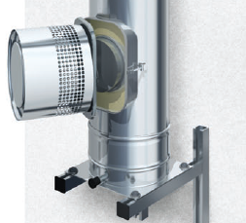
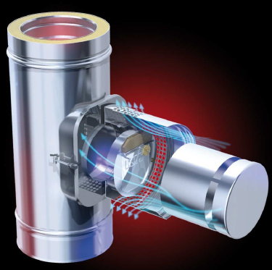
Fachverband Abgasanlagen- und Hausschornsteinbau e. V.
Nebenluftvorrichtung nach DIN 4795
Ein absolut neues Produkt für die Abgasführung und Energieeinsparung
einsetzbar bei Edelstahlschornsteinen
außerhalb des Gebäudes – patentiert
unabhängig vom Raumluftverbund
Energie einsparend und Unterdruckstabilisierung

Slide 4
Fachverband Abgasanlagen- und Hausschornsteinbau e. V.
Nebenluftvorrichtung nach DIN 4795
SICHERHEIT
Gerade bei den derzeitigen Temperaturen kann es bei einem schnellen Abschalten des Brenners (z. Bsp. Stromausfall) zu Druckstößen kommen (Joukowski-Schlag).
Der sog. Joukowski-Druckstoss wird oft als Ammenmärchen oder als unwahrscheinlich abgetan. In der Praxis gibt es jedoch jedes Jahr mehrere Fälle, die bekannt werden. Oft wird dann nach Schadensfall die Abgasanlage einfach erneuert oder gegen ein dickwandigeres System getauscht.
Damit werden die Symptome aber nicht die Ursachen bekämpft.
Der viel zu hohe Unterdruck und somit ein schlechter Jahresnutzungsgrad wird billigend in Kauf genommen.

Slide 5
Fachverband Abgasanlagen- und Hausschornsteinbau e. V.
Das ist kein
Ammenmärchen
sondern
pure Realität

Slide 6
Dr.-Ing. Andreas Dudlik, Dr. Stefan Schlüter, Prof. Dr.-Ing. Hans Fahlenkamp
und Dipl.-Ing. Jörg Alt
III/5 Methoden zur Vermeidung von Druckstößen und Kavitationsschlä-
gen in Rohrleitungssystemen
Kurzfassung
In diesem Beitrag werden drei Methoden zur Vermeidung von Druckstößen und Kavitations-
schlägen in Rohrleitungssystemen vorgestellt und im Hinblick auf den Einsatz in der betrieb-
lichen Praxis diskutiert:
Die Analyse der Ursachen ist dagegen in der Regel aufwendig, da die experimentelle Unter-
suchung der Strömungsvorgänge aufgrund der hochfrequent zu erfassenden Messgrößen
Druck, Kraft, Geschwindigkeit und Phasenverteilung erst in letzter Zeit mit vertretbarem
Aufwand technisch möglich geworden ist [2]. Dieser Aufwand richtet sich nach der Komple-
xität der in der Rohrleitung auftretenden Strömungsvorgänge (Ein-, Zwei- bzw. Mehrphasen-
strömungen).
1. Die fest eingestellte Verringerung der Schließgeschwindigkeit der Absperrarmatur,
2. die fluidgesteuerte Verringerung der Schließgeschwindigkeit der Absperrarmatur sowie
3. der Einsatz von gasgefüllten Druckbehältern.
Der Schwerpunkt in diesem Beitrag liegt auf der Untersuchung von Blasenspeichern (weitere
Methoden s. [5-9]). Alle drei Verfahren werden an der Versuchsanlage von Fraunhofer UM-
SICHT experimentell untersucht und mit fluiddynamischen Berechnungsprogrammen simu-
liert. Je nach der Art der Anforderung (kürzeste Schließzeit, geringste Druckschwankungen,
kostengünstigstes Verfahren) können die drei Verfahren – einzeln oder in Kombination – ein
breites Spektrum unterschiedlicher Betriebs- und Systemparameter abdecken.
Einführung
Die Auswirkungen der durch diese Szenarien erzeugten Druck- und Kraftspitzen sind seit
langem bekannt und in der Literatur beschrieben – von Durchsatzschwankungen bei Abfüll-
vorgängen in der Getränkemittelindustrie, Schlägen in Wasserleitungen über Regelungs-
probleme kompressorbetriebener Gasleitungen bis hin zu elastischen und plastischen Verfor-
mungen von Rohrunterstützungen und zu Leitungsbrüchen [1].
Hervorgerufen durch eine plötzliche Änderung der Strömungsgeschwindigkeit treten in Rohr-
leitungssystemen Druckwellen („Druckstöße“) auf, deren Amplituden wesentlich höher sein
können als die im stationären Betrieb vorliegenden Fluiddrücke. Diese sich mit hoher Ge-
schwindigkeit von etwa 900-1500 m/s längs der Rohrleitung ausbreitenden Druckwellen ent-
stehen hauptsächlich durch folgende Regel- und Stelleingriffe bzw. durch Störungen des be-
stimmungsgemäßen Betriebs:
• Einströmvorgänge in Leitungen (bei der Inbetriebnahme),
• Ausfall von Pumpen/Kompressoren,
• Leckagen, Öffnungs- und Schließvorgänge von Armaturen,
• schnelle Druckentlastung von Behältern,
• schnelle Durchfluss-Regelungsvorgänge oder
• Rohrleitungsbruch bzw. Flanschabriss.
98

Slide 7
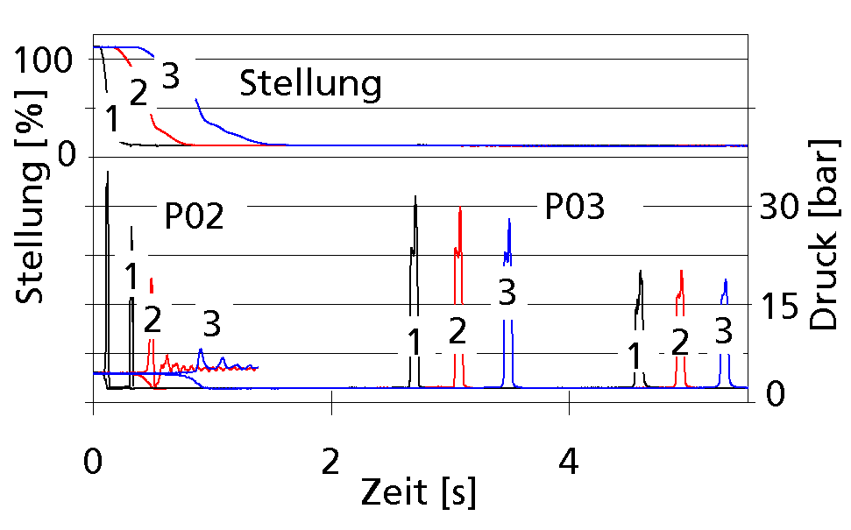
Bei einphasig durchströmten, flüssigkeitstransportierenden Rohrleitungen kann die maximal
auftretende Druckhöhe mit Hilfe der klassischen Joukowsky-Gleichung (z. B. in [3]) abge-
schätzt werden. Danach ergibt sich die Druckänderung aus der Dichte ρ des strömenden
Fluids, der Wellenausbreitungsgeschwindigkeit a und der Geschwindigkeitsänderung ∆v des
strömenden Fluids zu
∆∆
pa v
=⋅ ⋅
ρ
.( 1)
Ein Zahlenbeispiel: In einer 1 km langen Stahlleitung der Nennweiten DN 250, die stationär
mit 3 m/s durchströmt wird, führt ein schnelles Absperren mit einer Absperrklappe innerhalb
von ca. 30 s zu einem Druckanstieg von 30 bar.
Die Methoden zur Vermeidung
1. Fest vorgegebene Armaturen-Schließgeschwindigkeit
Das Verfahren der fest programmierten bzw. vorgegebenen Schließgeschwindigkeit ist preis-
günstig; es kann etwa per SPS fest vorgegeben werden. Der Vorgang ist in Bild 1 dargestellt.
Hierbei wird Wasser von einem Vorratsbehälter durch eine Rohrleitung DN 100 zu einem
Pufferbehälter transportiert (vgl. Bild 5). Der Druckstoß stromaufwärts der Absperrklappe
(Bild 1, P02) wird durch eine Erhöhung der Schließzeit von 0,1 auf ca. 1 s fast vollständig
gedämpft. Das Verfahren kann jedoch nicht immer zweckmäßig eingesetzt werden. Oft wer-
den schnelle Schließgeschwindigkeiten gefordert (z. B. bei Schiffsbefüllungen, Notabsperr-
armaturen); andererseits können sich die Einflussparameter ändern (stationäre Flüssigkeitsge-
schwindigkeiten, Medieneigenschaften infolge von Temperaturschwankungen). Darüber hin-
aus können mit einer Einstellung, die Druckstöße sicher vermeidet, nicht ebenfalls die Kavi-
tationsschläge stromabwärts der Absperrarmatur (Bild 1, P03) hinreichend gedämpft werden.
Hierzu können weitaus größere Schließzeiten erforderlich sein. Die bestimmenden Parameter
sind neben der Armaturencharakteristik die Leitungslänge vor bzw. hinter der Absperrarma-
tur.
Bild 1: Zur Vermeidung von Druckstößen und Kavitationsschlägen mittels
(vor)programmierter Schließgeschwindigkeit der Absperrarmatur
99

Slide 8
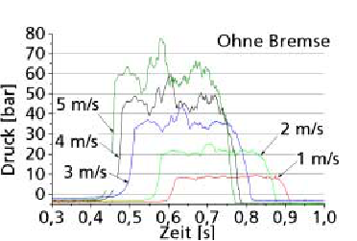
2. Fluidgesteuerte Armaturen-Schließgeschwindigkeit
Das zweite Verfahren besteht in einer Anordnung, mit der ein Schließ- oder Drosselvorgang
der Absperrarmatur unabhängig von wechselnden Anlagen- und Betriebsbedingungen der
Rohrleitung in kürzest möglicher Zeit erfolgt, ohne dass dabei ein vorgegebener Druck in der
Rohrleitung überschritten wird. Die Anordnung soll ohne eine Einspeisung von Luft oder
anderen Gasen in die Rohrleitung auskommen, um die Verunreinigung der Förderflüssigkeit
auszuschließen. Aufwendigere Einrichtungen, wie Windkessel, komplizierte Regeleinrichtun-
gen für die Schließ- bzw. Drosselarmatur und umfangreiche Installationen für die Umlenkung
der Transportflüssigkeit sollten vermieden werden. Die Lösung ist in Bild 2 dargestellt (vgl.
auch [4]).
Antrieb
Bild 2: ABS-Armatur zur Vermeidung von
Druckstößen, Hilfsarmatur zur Vermeidung
von Kavitationsschlägen (vgl. [4])
Br e m s-
Br e m s-
leitung
sc h e i b e
ABSPERRARMATUR
HILFSARM ATUR
Bild 3: Druck P02 stromaufwärts der Armatur in Position 2 (vgl. Bild 2) bei den Strömungs-
geschwindigkeiten 1, 2, 3, 4 und 5 m/s und einer mittleren Schließzeit von ca. 350 ms ohne
und mit ABS-Armatur (vgl. [4])
100

Slide 9
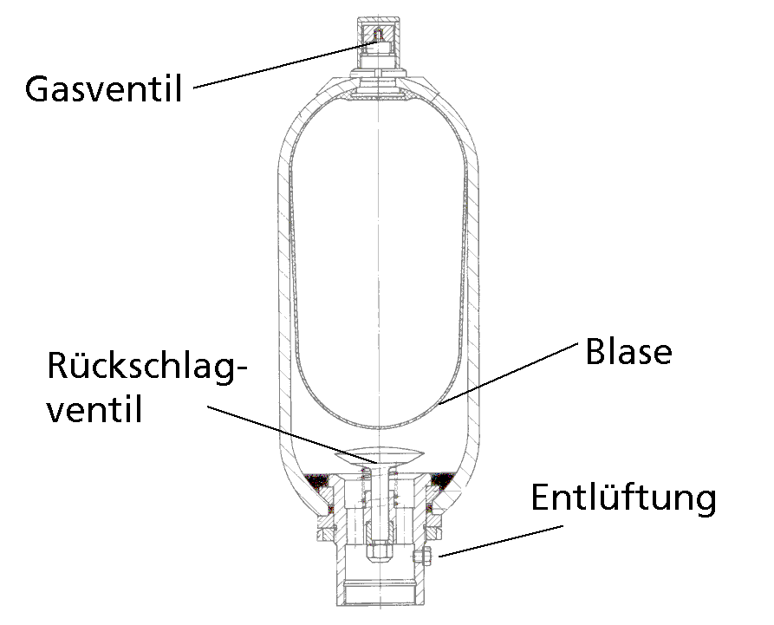
Wird die Absperrarmatur aus Bild 3 schnell geschlossen, so baut sich infolge der Ver-
zögerung der Flüssigkeitssäule eine Druckspitze vor der Armatur auf. Dieser Druck wird in
eine angeschlossene Bremsleitung eingeleitet und wirkt dann auf den Bremszylinder des
Bremssattels. Die Bremsbacken des Bremssattels bremsen die Rotationsbewegung der Schei-
be ab. Damit wird eine weitere Schließbewegung der Klappe verhindert und ein weiterer
Druckanstieg ist ausgeschlossen. Bei Druckabfall lösen sich die Beläge von der Bremsscheibe
und die Schließbewegung wird fortgesetzt. Stromabwärts der Absperrarmatur verhindert die
Anordnung einer Rückschlagklappe den Dampfblasenkollaps [4]. Dadurch werden Kavitati-
onsschläge vermieden.
3. Gasgefüllte Druckbehälter
Das dritte Verfahren besteht in der Installation von gasgefüllten Druckbehältern in das eigent-
liche Rohrleitungssystem. Hierbei ist es von Vorteil, den direkten Austausch von Gas mit der
Flüssigkeit zu vermeiden, um durch Löslichkeitsvorgänge nicht Gas nachfüllen zu müssen.
Eine Lösung besteht in der Anwendung von sog. Blasenspeichern (Bild 4). Das dämpfende
Gas (z. B. Luft) wird – in Abhängigkeit vom stationären Rohrleitungsdruck – in eine flexible
Blase gefüllt. Das Rückschlagventil verhindert, dass die Membran beim Befüllen oder bei
Drucksenken in der Rohrleitung im Betrieb durch zu hohe Ausdehnung verletzt wird. Der
Behälter wird auf die Rohrleitung mit direktem Kontakt zum Transportmedium in die Nähe
der Druckstoßquelle (z. B. Absperrarmatur) montiert (vgl. Bild 5, Einbauposition 1).
Bild 3 zeigt den zeitlichen Verlauf des Drucks P02 (stromaufwärts, vgl. Bild 1). Die linke
Abbildung zeigt die maximalen Druckamplitude ohne Bremssystem, die recht den Druckver-
lauf unter Zuschaltung der hydraulischen Bremse. Die maximale Druckamplitude beträgt bei
einer Strömungsgeschwindigkeit von 5 m/s fast 80 bar und bei einer Strömungsgeschwindig-
keit von 1 m/s fast 10 bar. In der rechten Abbildung beträgt der maximale Druck nur noch 10
- 15 bar, der bei einer Strömungsgeschwindigkeit von 2 m/s erreicht wird. Das entspricht ei-
ner Verminderung um rund 80 %. Ursache für den erhöhten Druck bei einer Geschwindigkeit
von 2 m/s ist vermutlich eine mangelhafte Entlüftung des Bremssystems.
Bild 4: Schematischer Aufbau von Blasenspeichern
101

Slide 10
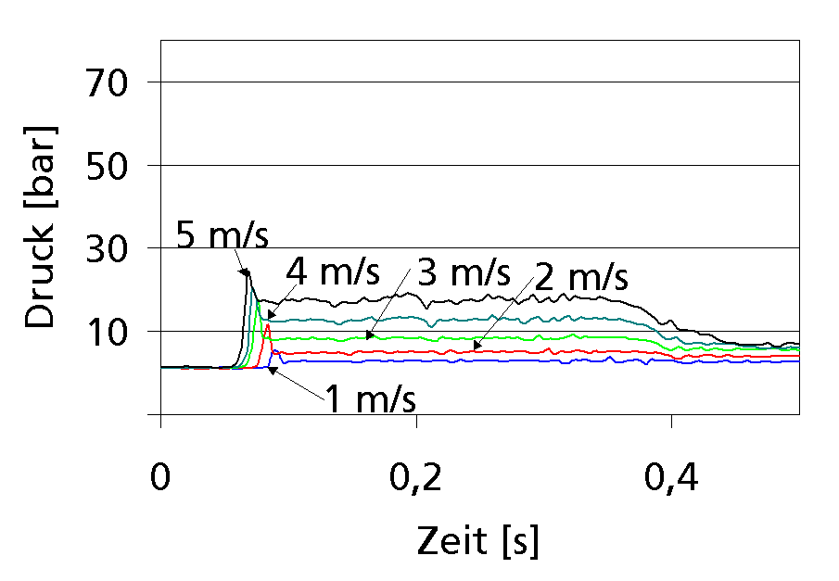
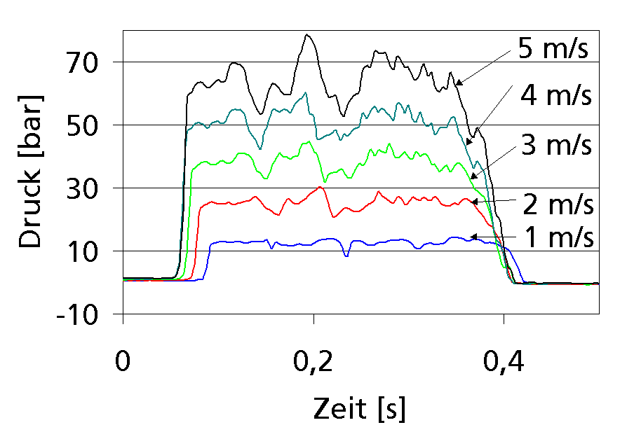
P0 9
B2
BS 1
P0 1
BS 2
P1 2
P1 5
P0 6
FP 1
P0 2
P0 3
FP 2
P1 8
Bild 5: Vereinfachtes R&I-Fließbild mit der exzentrischen Absperrklappe an Messposition 1
Das Leitungssystem für die Untersuchungen zu diesem Beitrag ist in Bild 5 schematisch dar-
gestellt. Eine Pumpe fördert Wasser aus einem Behälter über eine Versuchsleitung (Länge: ca.
220 m) im Kreislauf. Der Versuch beginnt, wenn die Armatur bei laufender Pumpe schließt.
Nach ca. 10 s wird die Klappe wieder geöffnet. Mit einer schnellen Messdatenerfassung wer-
den Druck und Kraft an unterschiedlichen Stellen im Leitungssystem in hoher zeitlicher Auf-
lösung (ca. 5 kHz) erfasst. Die axiale Position der Armatur wird von in Bild 4 dargestellten
Position 1 (Länge der Leitung stromaufwärts der Armatur: ca. 17 m) variiert (z. B. Position 2
– Länge der Rohrleitung stromaufwärts der Absperrarmatur: ca. 200 m).
In Bild 6 sind die zeitlichen Druckverläufe bei einem Armaturenschnellschluss (Absperrklap-
pe an Position 2) dargestellt. Parameter ist die stationäre Strömungsgeschwindigkeit des Lei-
tungsmediums. Ausgehend von den stationären Betriebsdrücken von ca. 1-2 bar werden
Druckspitzen bis zu 80 bar gemessen. Man erkennt, dass die Druckstöße bei Einsatz des Bla-
senspeichers 1 (Einbau 700 mm stromaufwärts der Armatur ) stark gedämpft werden.
Bild 6: Druck P02 bei einer Strömungsgeschwindigkeit von 1, 2, 3, 4 und 5 m/s; exzentrische
Klappe an P02; ohne bzw. mit Blasenspeicher 1 (Gasblasenvolumina: 48, 45, 45, 43 und 41 l)
Analog wird der Krafteintrag in Umlenkungen und Festpunkte um 50-70 % reduziert (vgl.
Bild 7). In dieser Abbildung ist der Krafteintrag in den Festpunkt 1 (ca. 10 m stromaufwärts
der Klappe an Position 1) dargestellt. Zum Zwecke der Übersicht sind die Daten für 3-5 m/s
im linken Bild nicht vollständig aufgetragen.
102

Slide 11
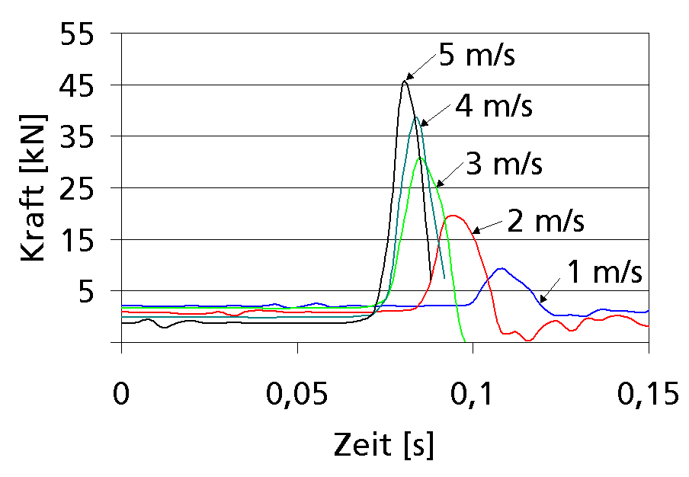
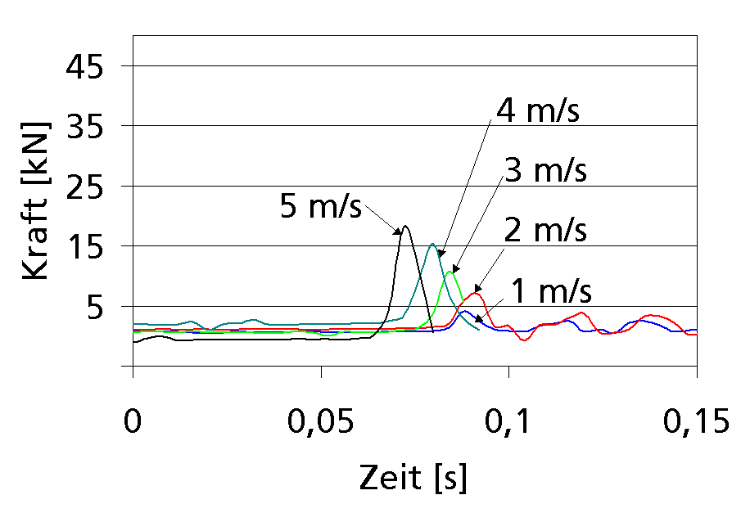
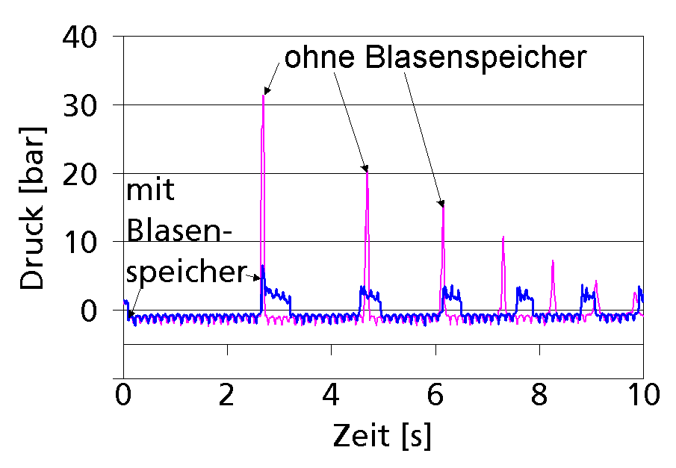
Bild 7: Axialkrafteintrag in den Festpunkt 1 bei einer Strömungsgeschwindigkeit von 1, 2, 3,
4 und 5 m/s; exzentrische Klappe an POS 1; ohne bzw. mit Blasenspeicher (Gasblasenvolu-
mina: 48, 48, 38, 30 und 25 l)
Bild 8: Druck P03 nach einem Armaturenschnellschluss bei einer stationären Strömungsgeschwindigkeit von 3 m/s; exzentrische Klappe an POS 1; mit Blasenspeicher (Gasblasenvolumen: 39 l)
Die Kavitationsschläge, die im Leitungsteil stromabwärts der Absperrklappe entstehen, werden ebenfalls stark gedämpft (vgl. Bild 8).
Einsatzbedingungen
1. Fest vorgegebene Armaturen-Schließgeschwindigkeit
Die Methode bedingt stabile Betriebsbedingungen. Änderungen der Flüssigkeitsgeschwindig-
keit, der Leitungslänge sowie des Armaturentyps (Widerstandscharakteristik) können die
Dämpfung erheblich verschlechtern. Als Beispiel ist in Bild 9 rechts der zeitliche Druckver-
lauf an o. g. Leitungssystem mit einer exzentrischen Absperrklappe DN 50 an Position 2 dar-
gestellt. Obwohl der Schließvorgang ein Vielfaches der Reflektionszeit der Druckwelle (hier:
ca. 0.4 s) beträgt, erhält man aufgrund der hierfür ungünstigen Armaturencharakteristik be-
achtliche Druckstöße.
103

Slide 12
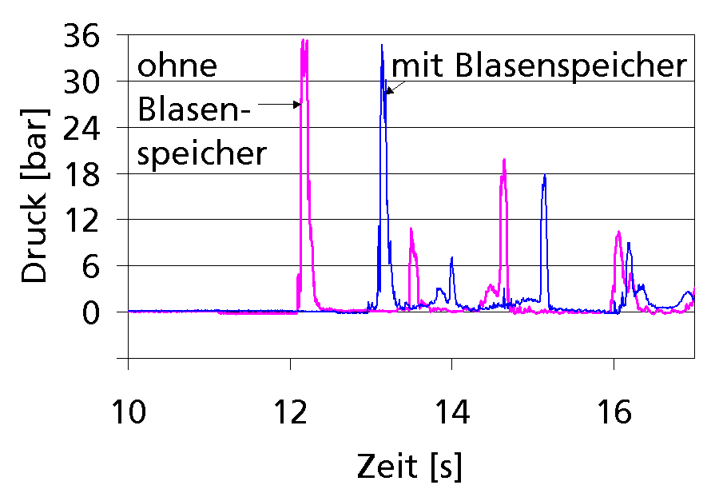
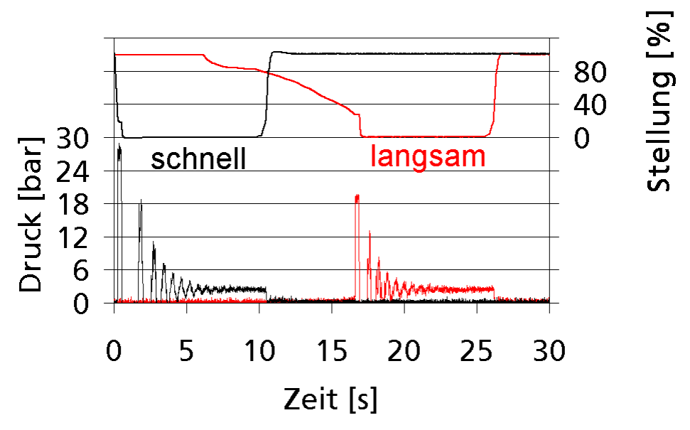
Bild 9: Links: Druck P09 bei einer Strömungsgeschwindigkeit von 3 m/s; exzentrische
Klappe an POS 1; mit Blasenspeicher (Gasvolumen: 39 l); Rechts: Druckstöße bei exzentri-
scher Klappe DN 50, unterschiedliche Schließzeiten
2. Fluidgesteuerte Armaturen-Schließgeschwindigkeit
Dieses Verfahren ist weitestgehend unabhängig von wechselnden Betriebs- und Systempara-
metern. Es wird immer die kürzest mögliche Schließzeit erreicht (ABS-Eigenschaft, vgl. [4]).
Extrem kurze Schließzeiten (< 100 ms) können derzeit jedoch nicht noch nicht erreicht wer-
den. Bei der Dämpfung von Kavitationsschlägen ist zu beachten, dass eine ausreichende Ent-
fernung der Rückschlagklappe zur Absperrarmatur vorhanden sein muss.
3. Gasgefüllte Druckbehälter
Der große Vorteil liegt darin, dass kleinste Schließzeiten bei gleichzeitig kleinen Druckstößen
realisiert werden können. Nachteilig sind die vergleichsweise hohen Investitionskosten. Zu
beachten ist neben der ausreichenden Dimensionierung, dass die Apparate in die Nähe der
Druckstoßquelle montiert werden. Dies wird an Bild 10 verdeutlicht. Beim o. e. Absperrsze-
nario bildet sich eine zweite Dampfblase auf der Rohrbrücke aus, die beim Wiederöffnen
kollabiert. Trotz Blasenspeicher kann hier keine Reduzierung des Kavitationsschlages erreicht
werden, da der Abstand zwischen Brückenhochpunkt und Blasenspeicher ca. 45 m beträgt.
104

Slide 13
Literatur
[1] Raschke, E., Seelinger, A., Sperber, A., Straßburger, A.: „Simulation des instationären
hydraulischen Verhaltens verfahrenstechnischer Anlagen mit langen Rohrleitungen”, CIT
66 (1994) 5, S. 652-660.
[2] Dudlik, A.: Vergleichende Untersuchungen transienter Strömungsvorgänge in Rohrlei-
tungen, Dissertation, Universität Dortmund, 1999.
[3] Thorley, A. R. D., „Fluid Transients in Pipeline Systems”, D & L George LTD, 1991,
Hadley Wood, Bamet, GB.
[4] Dudlik, A.; Schlüter, S.; Prasser, H.-M.: Verhinderung von Druckstößen und Kavita-
tionsschlägen beim schnellen Absperren einer Flüssigkeitsleitung, ROHRBAU 99, Wei-
mar, ISBN: 3-00-005286-0.
[5] Raschke, E., Salla, M., Hültenschmidt, W.: „Druckstoß gedämpft, Rohrleitung geschützt
– Kondensationsschläge in Rohrleitungen unter dem dämpfenden Einfluss von Gasen”,
Verfahrenstechnik 7-8/97, S. 45-49.
[6] Klemann, E.: DDR-Wirtschaftspatent Nr. DD-PS 211615.
[7] Gustavsson, B.: PCT-Classification: F17D 1/20, F24D 10/00, International Publication
No.: WO-PS 94/02775.
[8] G. Lück, Fa. ABB: DPA-Offenlegungsschrift Nr. DD-OS 23 46 754.
[9] Froehlich, K.-P.: DDR-Wirtschaftspatent Nr. DD-PS 201041/4.
Verfasser:
Dr.-Ing. Andreas Dudlik (Vortragender)
Fraunhofer UMSICHT
Kopetenzfeldleiter Rohrleitungstechnik / Rohrströmung
Dr.-Ing. Stefan Schlüter
Fraunhofer UMSICHT
Bereichsleiter Sicherheits- und Prozesstechnik
Prof. Dr.-Ing. Hans Fahlenkamp
Institutsleiter
Osterfelder Straße 3
46047 Oberhausen
Telefon: (02 08) 85 98 – 0
Telefax: (02 08) 85 98 – 290
e-mail: du@umsicht.fhg.de
und
Dipl.-Ing. Jörg Alt
HYDAC Technology GmbH
Verfahrenstechnik, Offshore
Geschäftsbereich Speichertechnik
66273 Sulzbach / Saar
Telefon: (0 68 97) 809 337
Telefax: (0 68 97) 809 464

Slide 14
Fachverband Abgasanlagen- und Hausschornsteinbau e. V.
Was ist der sog. „Jukowski-Druckstoss“ ?
Jukowskistöße werden ursprünglich im Rohrleitungsbau beschrieben – z. Bsp. hydraulische Leitungen im Heizungsbau.
Quelle: Kutzner + Weber GmbH

Slide 15
Fachverband Abgasanlagen- und Hausschornsteinbau e. V.

Slide 16
Fachverband Abgasanlagen- und Hausschornsteinbau e. V.

Slide 17
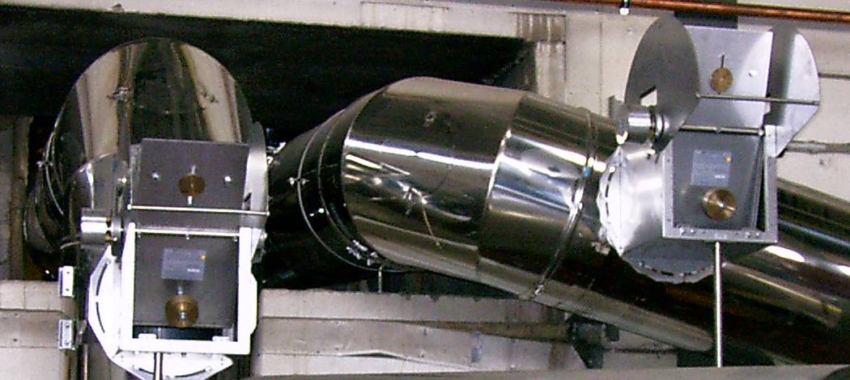
Fachverband Abgasanlagen- und Hausschornsteinbau e. V.
Zusätzliche Schutzvorkehrungen sind vornehmlich für diese unkontrollierbaren Vorgänge auszulegen.
Quelle: Technische Universität Braunschweig
Zugbegrenzer
ZUK 250 SG (-E)

Slide 18
Fachverband Abgasanlagen- und Hausschornsteinbau e. V.
Vorgang aus September 2015 (hoch aktuell):
Brennwertkessel mit ca. 320 kW
Abgasanlage in Edelstahl – Gesamtlänge ca. 20,00 m
Durchmesser der Abgasanlage: 200 mm
Unkontrollierbarer Vorgang – die Ursache ist noch nicht geklärt
(eventuell Stromausfall oder „Ausfall der Gasversorgung“ oder …)

Slide 19
Fachverband Abgasanlagen- und Hausschornsteinbau e. V.
… der Kessel geht auf Störung, weil die
Abgase nicht mehr abgeführt werden
können.

Slide 20
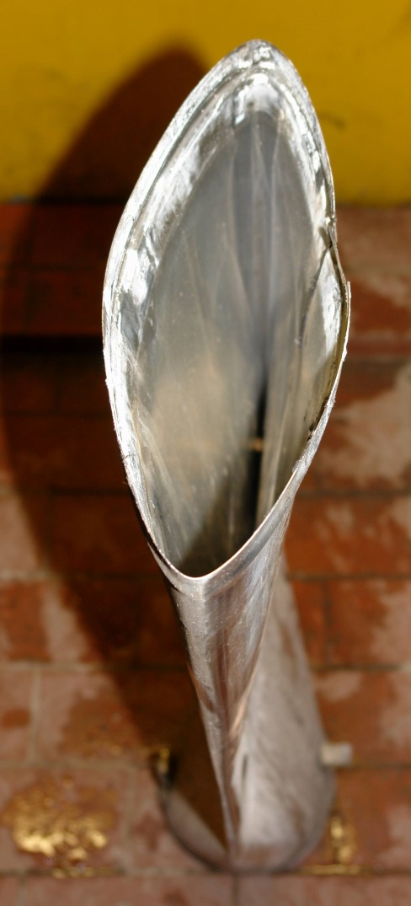
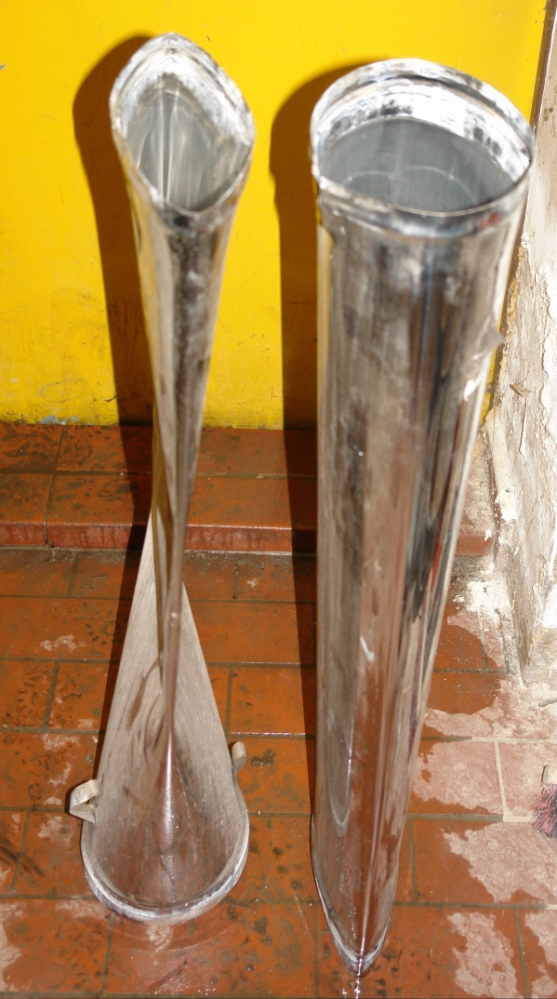
Fachverband Abgasanlagen- und Hausschornsteinbau e. V.

Slide 21
Fachverband Abgasanlagen- und Hausschornsteinbau e. V.
Hier wurde jetzt eine
Implosionsklappe IK250
nachgerüstet

Slide 22
Fachverband Abgasanlagen- und Hausschornsteinbau e. V.
Vielen Dank
für Ihre
Aufmerksamkeit !

